Slide 1

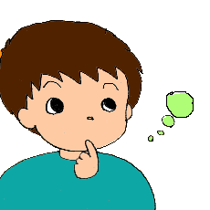

异分母分数加减法
灵宝市实验小学 王璇钰

Slide 2

课前预习：
用快速阅读法阅读课文，思考：
1、课文为什么以“姥姥的剪纸”为题？
2、为什么大家都喜欢姥姥的剪纸？
3、姥姥都剪了些什么？

Slide 3
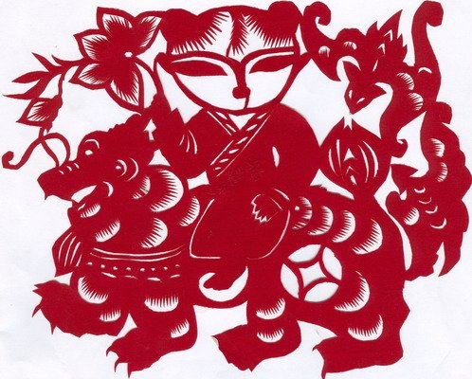

Slide 4


Slide 5


Slide 6


Slide 7
我会读
你姥姥神了，
剪猫像猫，剪虎像虎 ，
剪只母鸡能下蛋，
剪只公鸡能打鸣。

Slide 8
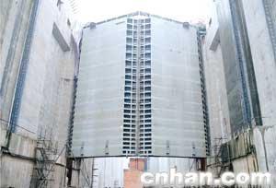

我会模仿：
你姥姥神了 ，剪——像——，
剪——像——，剪个——，剪个——。
相信你是最棒的

Slide 9

要加油啊
小组交流：
1、读第四自然段你知道了什么？
2、姥姥剪纸成功的原因是什么？
3、姥姥剪纸为什么会这么熟悉？

Slide 10
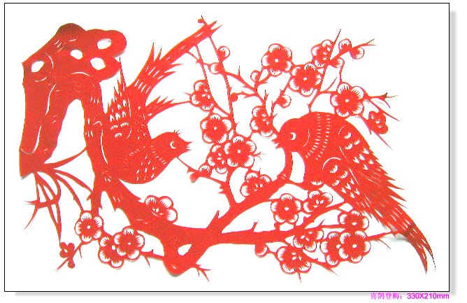

Slide 11
精讲点拨，理解含义。
我服了，可还耍赖：
“姥姥，你从我手指缝
里偷着往外看了！
？

Slide 12
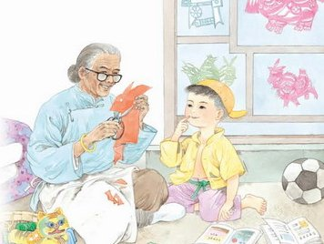
“熟能生巧，总剪，手都有准头了！”

Slide 13
  数九隆冬剪，三伏盛夏剪，
    日光下剪，月光下剪，
灯光下剪，甚至摸黑剪。

Slide 14
熟能生巧
冬练三九，夏练三伏。
拳不离手，曲不离口。
只要功夫深，铁杵磨成针。
读书破万卷，下笔如有神。
台上三分钟，台下十年功。

Slide 15

通过本节课的学习,
你有什么收获?

Slide 16
课堂检测
一、词语宝典。（把下面词语补充完整）
左（）右（） （）灵（）巧
深入（）（） 有求（）（）
熟能（）（） （）（）赞叹
二、轻松阅读。
姥姥的手就是眼睛，好使的剪刀就像她两根延长的手指。（这句话说明了什么？）

Slide 17
建议：
把这堂课上你积累的好词佳句摘录在读书笔记上。
课后预习课文后半部分。
找美术老师或家里人帮忙，亲手做个剪纸。

Slide 18
欢 迎 指 导
。
谢谢大家

